Slide 1
SÉANCE D2 · MODULE 16
Au terminal
Le terminal demande le pourboire avant le code, et propose des pourcentages calculés après taxes. « Autre montant » permet de décider soi-même.
60 minutes · Au restaurant
Notes:
Séance très concrète. Si vous avez un vieux terminal ou une capture d'écran, projetez-la : l'ordre des écrans est ce qui déroute le plus.

Slide 2
OBJECTIFS DE LA SÉANCE
À la fin, je serai capable de…
1
connaître l'ordre des écrans du terminal ;
2
calculer quinze pour cent de tête ;
3
employer « autre montant » ;
4
répondre aux questions du paiement.
D2 · Au restaurant
2
Notes:
Lire les objectifs à voix haute. Y revenir au billet de sortie.

Slide 3
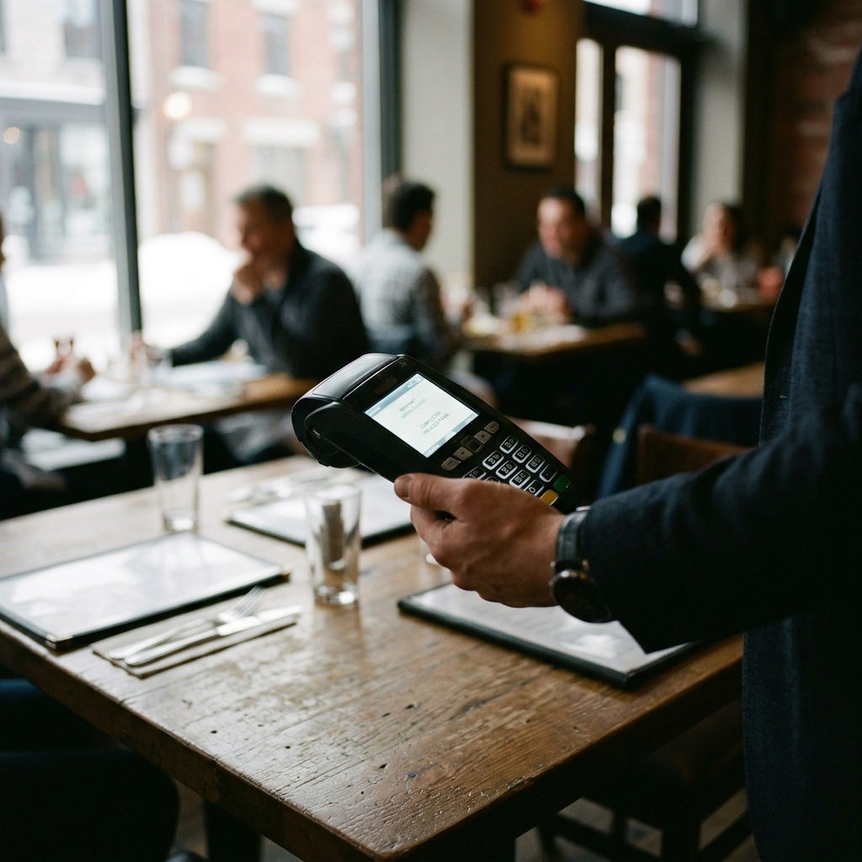
OBSERVATION
Que demande cet appareil, et dans quel ordre ?
Qu'est-ce qui apparaît en premier ?
Que veulent dire les pourcentages proposés ?
Peut-on entrer un autre montant ?
Qu'est-ce qui vous a déjà surpris avec ces appareils ?
D2 · Au restaurant
3
Notes:
Beaucoup d'élèves ont déjà été surpris de voir le pourboire demandé avant le code. C'est l'ordre standard ici, et il n'est pas intuitif.

Slide 4
ANALYSE
L'ordre des écrans
ÉCRAN
CE QU'IL DEMANDE
1
débit ou crédit
2
le pourboire — pourcentage ou autre montant
3
le code, ou la puce sans contact
4
le reçu : papier, courriel, ou aucun
Le pourboire vient AVANT le code. C'est ce qui surprend.
D2 · Au restaurant
4
Notes:
Diapo à photographier. Faire recopier : connaître l'ordre évite la panique devant l'appareil.

Slide 5
CALCULER QUINZE POUR CENT DE TÊTE
Le dixième du montant, plus la moitié de ce dixième.
50 $ › 5 + 2,50 = 7,50 $. 40 $ › 4 + 2 = 6 $. 80 $ › 8 + 4 = 12 $. La méthode marche pour n'importe quel montant, en deux secondes, sans calculatrice.
D2 · Au restaurant
5
Notes:
Diapo à photographier. Faire pratiquer sur cinq montants au tableau : après cinq fois, c'est automatique.

Slide 6
« AUTRE MONTANT »
En bas de l'écran, pour entrer son propre chiffre.
Les pourcentages proposés sont souvent calculés après taxes, ce qui donne un montant plus élevé que 15 % du montant avant taxes. « Autre montant » permet d'entrer exactement ce qu'on veut — et personne ne le voit.
D2 · Au restaurant
6
Notes:
Point pratique important. L'option existe sur tous les terminaux, mais elle est écrite petit, en bas.

Slide 7
SE SENTIR OBLIGÉ PAR LES POURCENTAGES PROPOSÉS
Le piège le plus fréquent
ON ENTEND SOUVENT
IL FAUT DIRE PLUTÔT
Il propose 18, 20 et 25 %. Je prends 18 %.
« Autre montant » : j'entre 15 % du montant avant taxes.
Les pourcentages proposés sont un choix du commerçant, pas une règle. Ils partent souvent de 18 % et sont calculés après taxes. Vous n'êtes tenu à aucun d'eux — et le serveur ne voit pas ce que vous choisissez.
D2 · Au restaurant
7
Notes:
Le dire clairement : beaucoup de gens se sentent observés et paient plus qu'ils ne voulaient.

Slide 8
PRATIQUE · 1 DE 2
Calculez le pourboire
Quinze pour cent, de tête.
1
20 $
2
40 $
3
50 $
4
60 $
5
80 $
6
100 $
D2 · Au restaurant
8
Notes:
Faire faire le calcul à voix haute avant d'afficher. La méthode se voit mieux qu'elle ne s'explique.

Slide 9
CORRECTION
Calculez le pourboire
Correction — on lit la réponse, on ne commente pas l'erreur.
1
20 $ » 3 $ — 2 + 1
2
40 $ » 6 $ — 4 + 2
3
50 $ » 7,50 $ — 5 + 2,50
4
60 $ » 9 $ — 6 + 3
5
80 $ » 12 $ — 8 + 4
6
100 $ » 15 $ — 10 + 5
D2 · Au restaurant
9
Notes:
Corriger en groupe. Donner la bonne réponse, sans revenir sur qui s'est trompé.

Slide 10
PRATIQUE · 2 DE 2
Que répondez-vous ?
Le serveur ou le terminal pose la question.
1
« Ensemble ou séparé ? »
2
« Vous payez comment ? »
3
« Vous voulez la facture ? »
4
Le terminal propose 18, 20, 25 %
5
« Autre chose avec ça ? »
D2 · Au restaurant
10
Notes:
Faire jouer les échanges à deux. Ce sont des phrases très courtes, faciles à installer.

Slide 11
CORRECTION
Que répondez-vous ?
Correction — on lit la réponse, on ne commente pas l'erreur.
1
« Ensemble ou séparé ? » » Séparément, s'il vous plaît. / Ensemble.
2
« Vous payez comment ? » » Débit, s'il vous plaît.
3
« Vous voulez la facture ? » » Oui, s'il vous plaît. / Non merci.
4
Le terminal propose 18, 20, 25 % » « Autre montant », puis mon chiffre.
5
« Autre chose avec ça ? » » Non merci, ça va.
D2 · Au restaurant
11
Notes:
Corriger en groupe. Donner la bonne réponse, sans revenir sur qui s'est trompé.

Slide 12
TROIS PRÉCAUTIONS
Avant de payer
Décider ensemble ou séparé avant de demander
Vérifier le total
Une fois l'addition imprimée, la séparer prend plusieurs minutes — et parfois c'est refusé.
Une ligne de trop arrive. Un coup d'œil de dix secondes suffit, et personne ne s'en offusque.
Garder la facture si c'est pour le travail
« Vous voulez la facture ? » : dites oui. Sans elle, aucun remboursement n'est possible.
D2 · Au restaurant
12
Notes:
La troisième carte est utile aux élèves qui travaillent : les repas d'affaires ou de déplacement se remboursent sur facture.

Slide 13
BILLET DE SORTIE
Écrivez l'échange complet de la fin d'un repas.
Vous demandez l'addition, le serveur répond, vous payez.
Six répliques, et le calcul du pourboire à la fin.
D2 · Au restaurant
D2 · Au restaurant
13
Notes:
Bilan du bloc D. Cet échange est le cas « addition » du jeu de rôle de E1.

